Slide 1
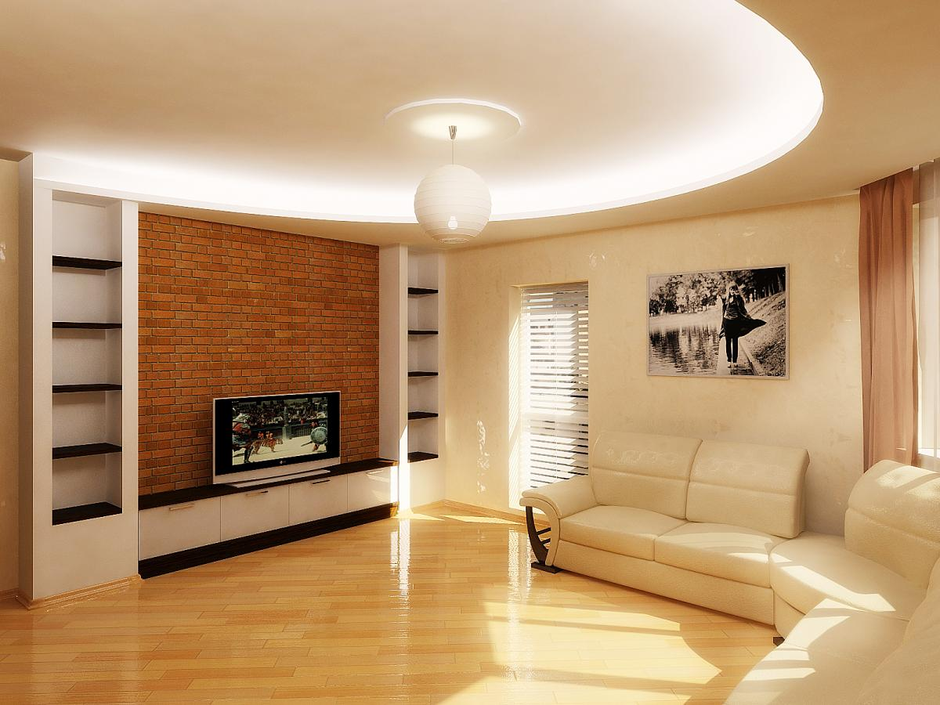

Slide 3
Виды ремонта
Ремонт – починка, исправление.

Slide 4
Перед тем, как начинать ремонт квартиры надо четко представить, какая из множества его разновидностей нужна вам. Без понимания этого вам может грозить скорый повтор этого процесса. Надо заранее определиться, узнать все виды ремонта квартиры. Это и является целью нашего урока.

Slide 5
Выбор вида ремонта – ответственный шаг

Slide 6
Дизайн – художественное проектирование облика будущего помещения.
Интерьер – художественно оформленное внутреннее помещение здания, обеспечивающее человеку благоприятные условия жизни.

Slide 7
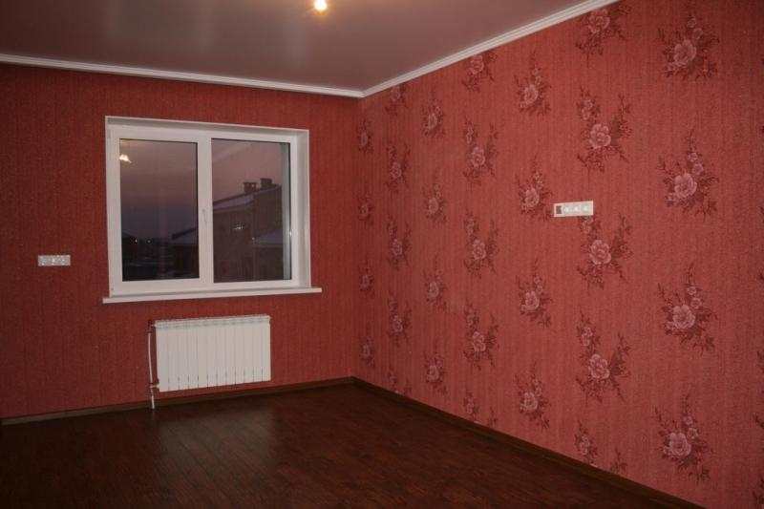
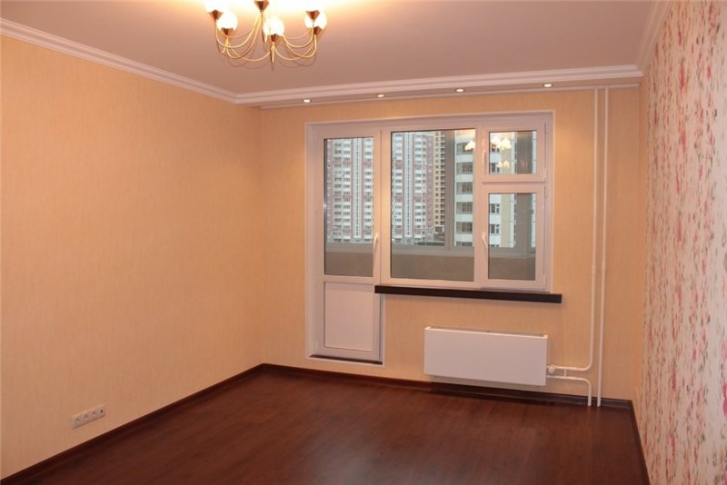
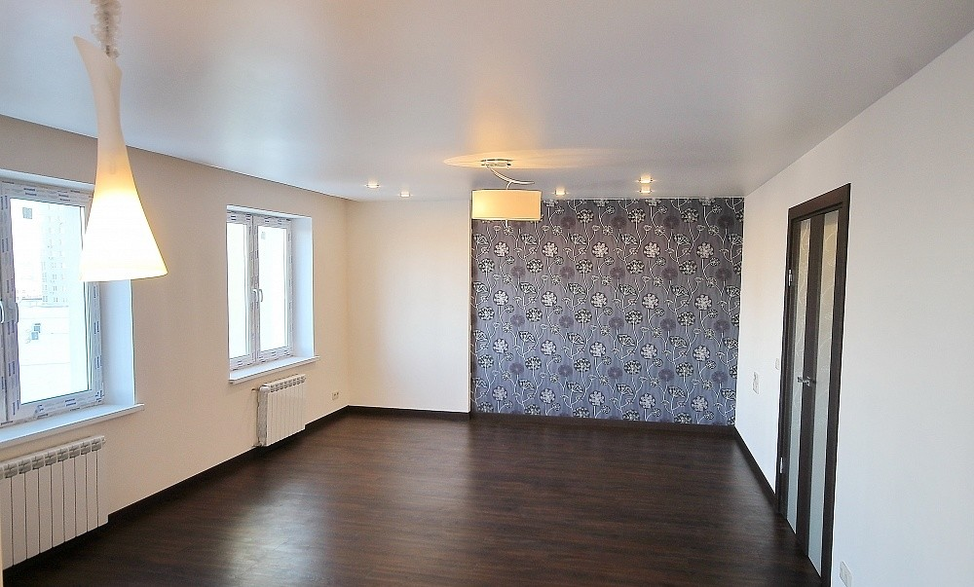
Виды ремонта. Ремонт косметический.
Вопрос: в каком объёме шпатлюют стены при косметическом ремонте?

Slide 8
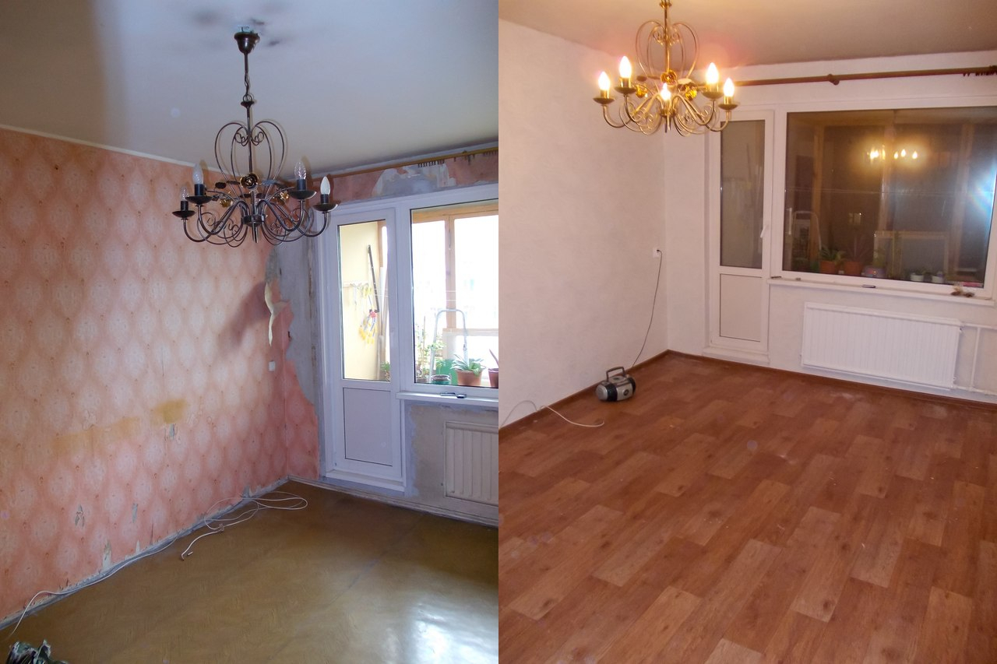
Косметический ремонт

Slide 9
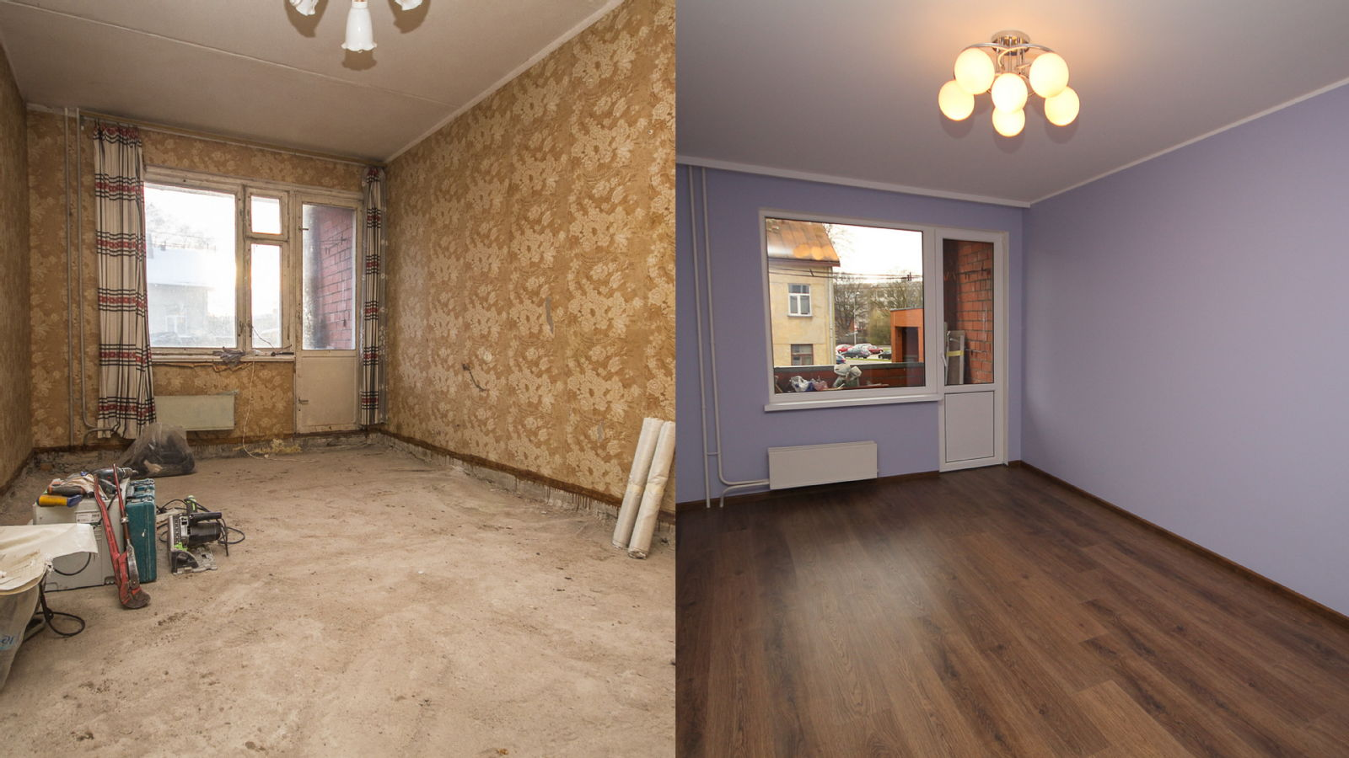
Косметический ремонт

Slide 10
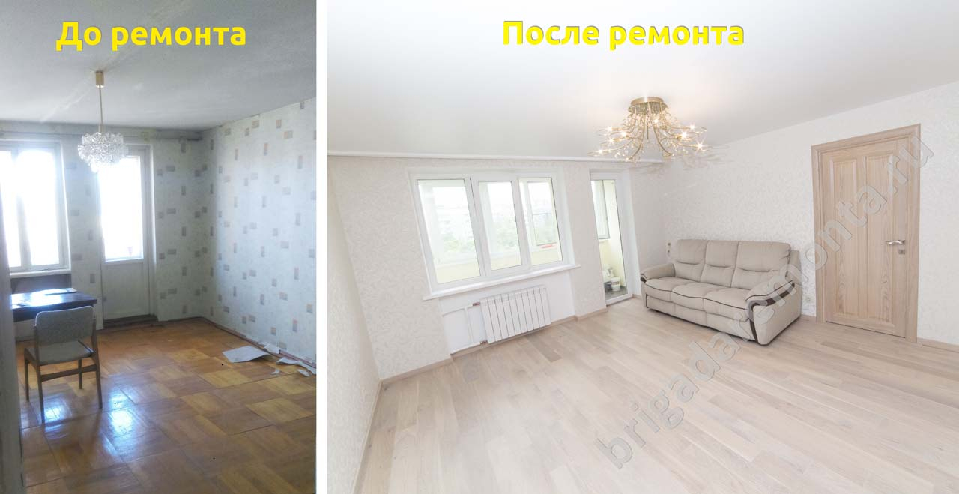
Косметический ремонт

Slide 12
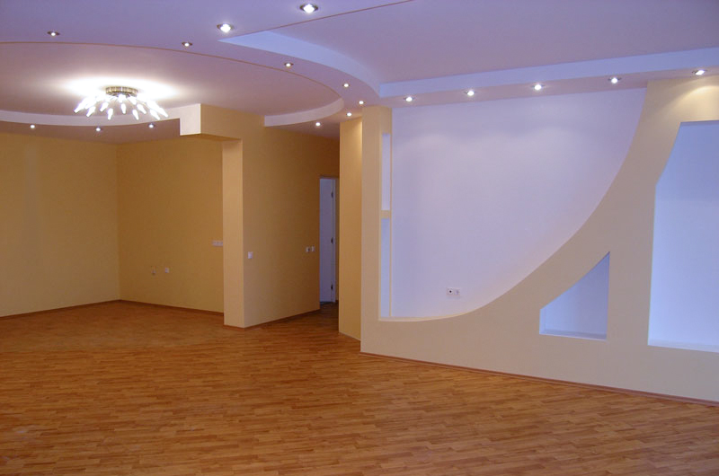
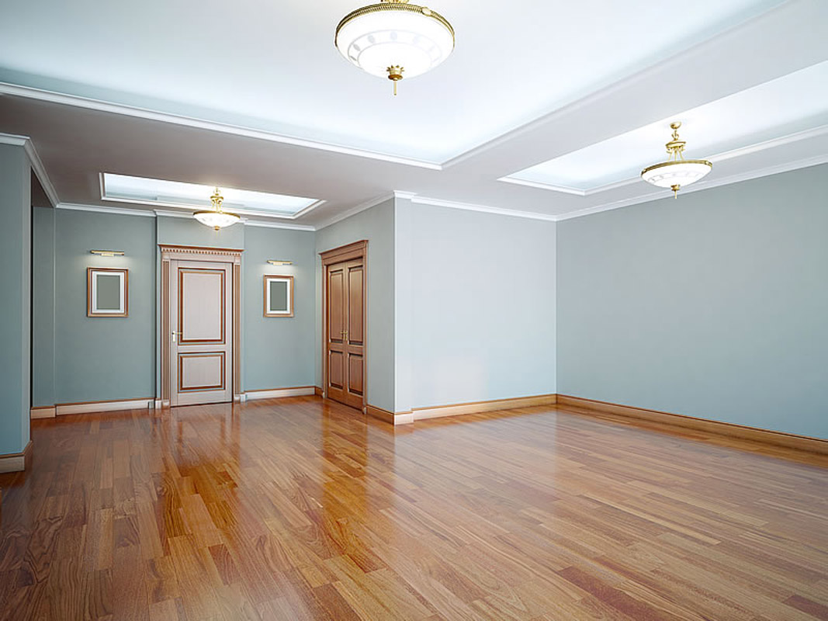
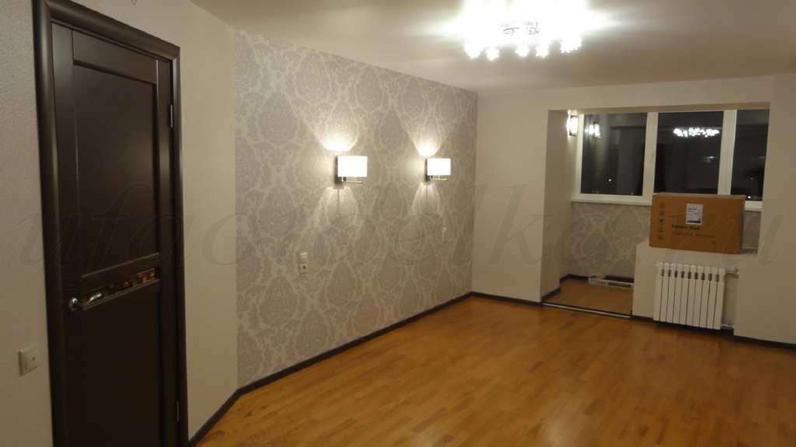
Виды ремонта. Ремонт капитальный
Вопрос: входит ли в капитальный ремонт замена электропроводки?

Slide 13
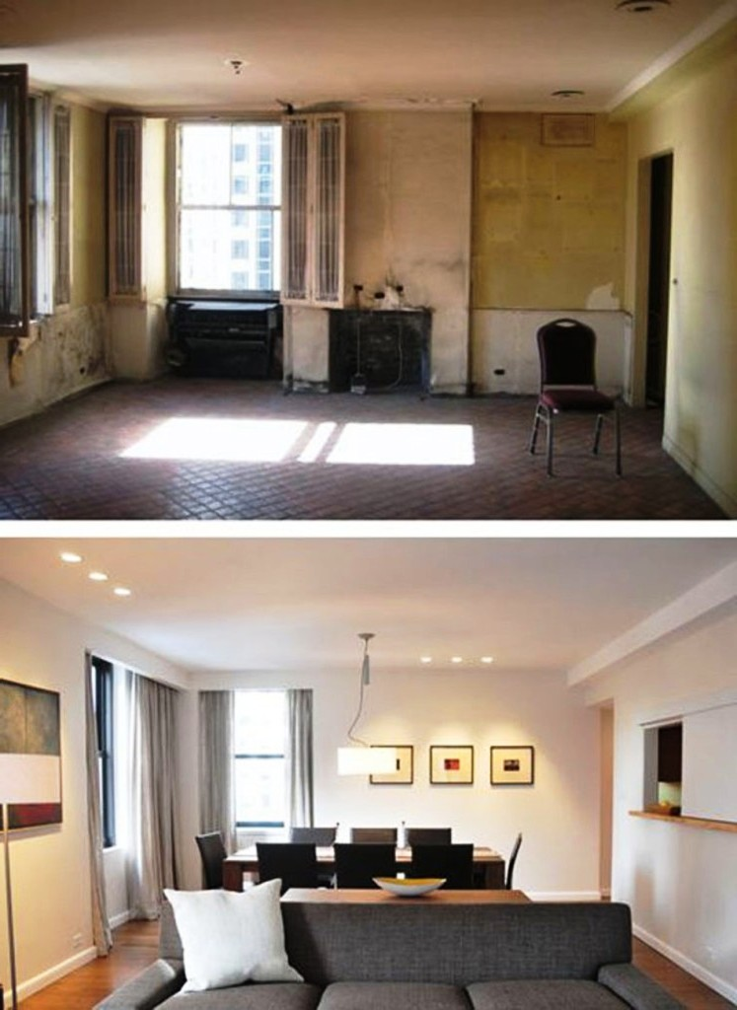
Капитальный ремонт

Slide 14
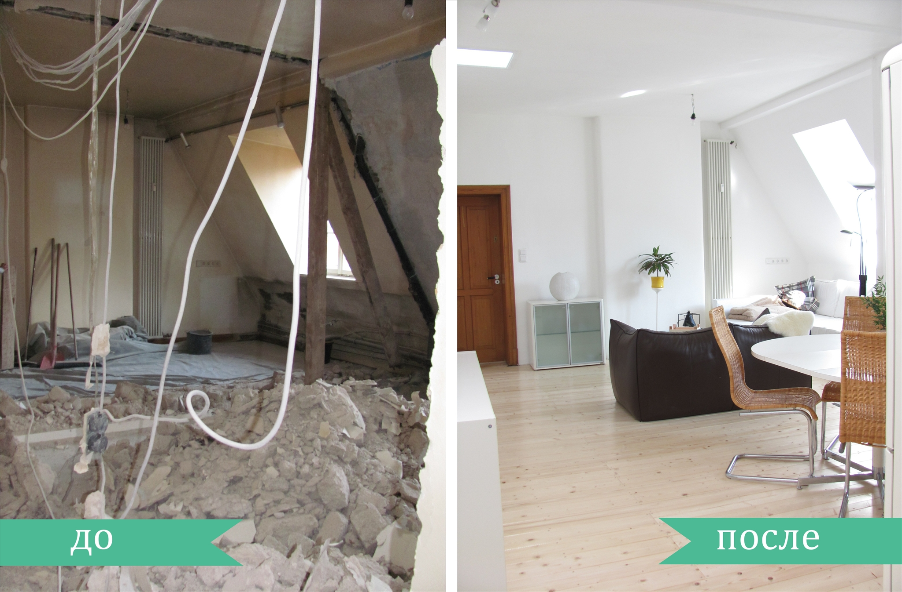
Капитальный ремонт

Slide 15
Капитальный ремонт

Slide 17
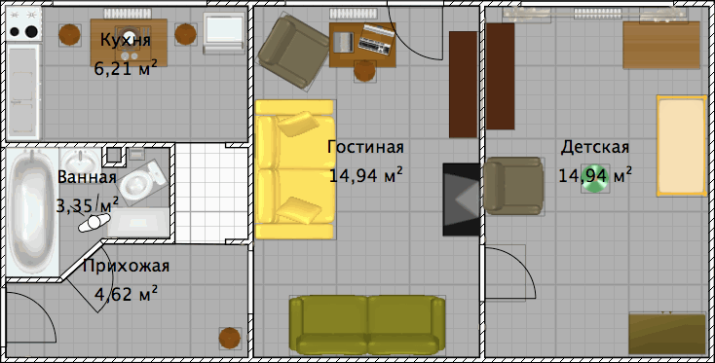
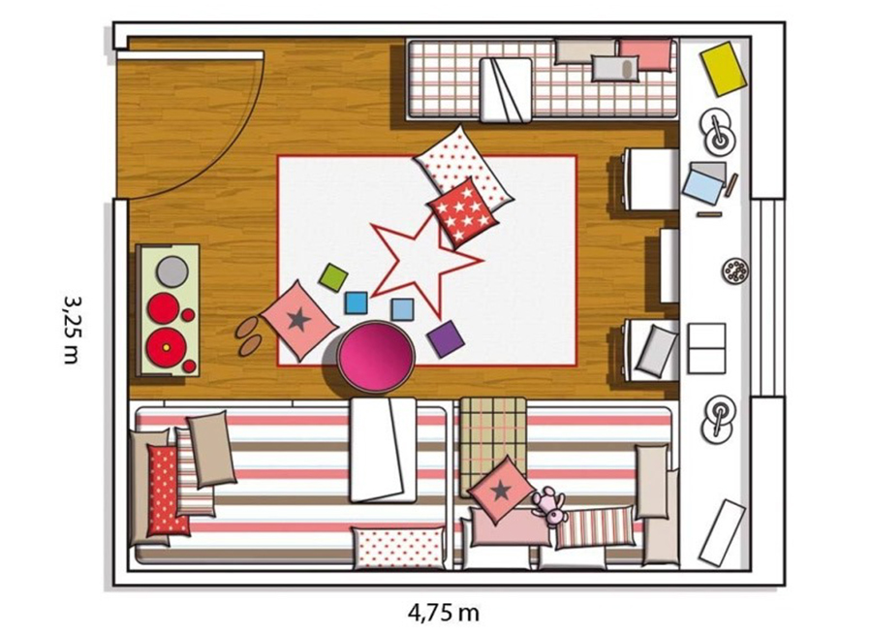
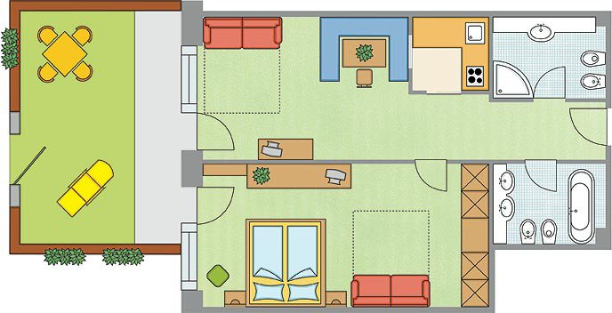
Практическое задание

Slide 18
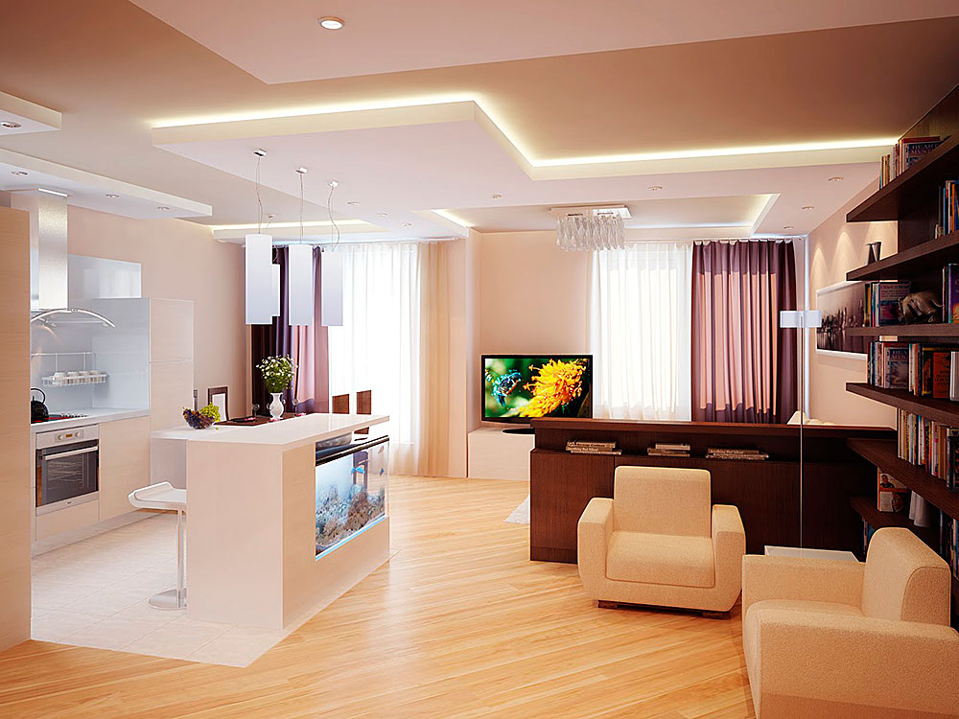
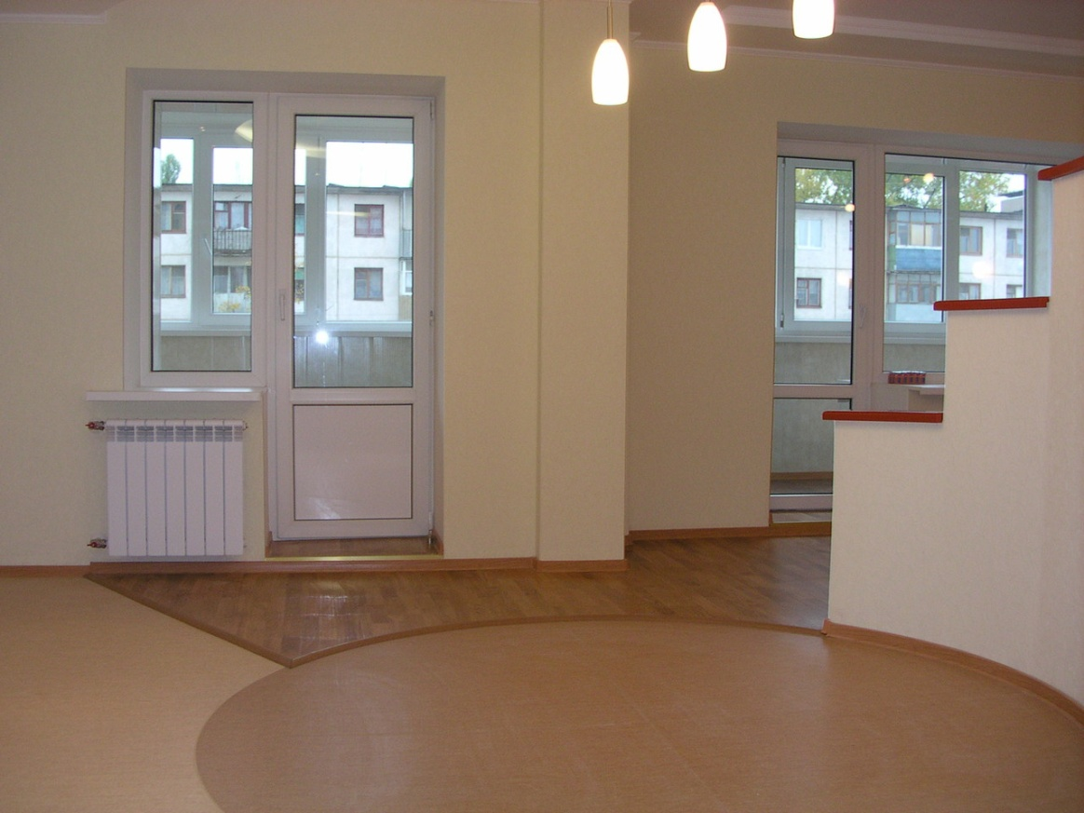
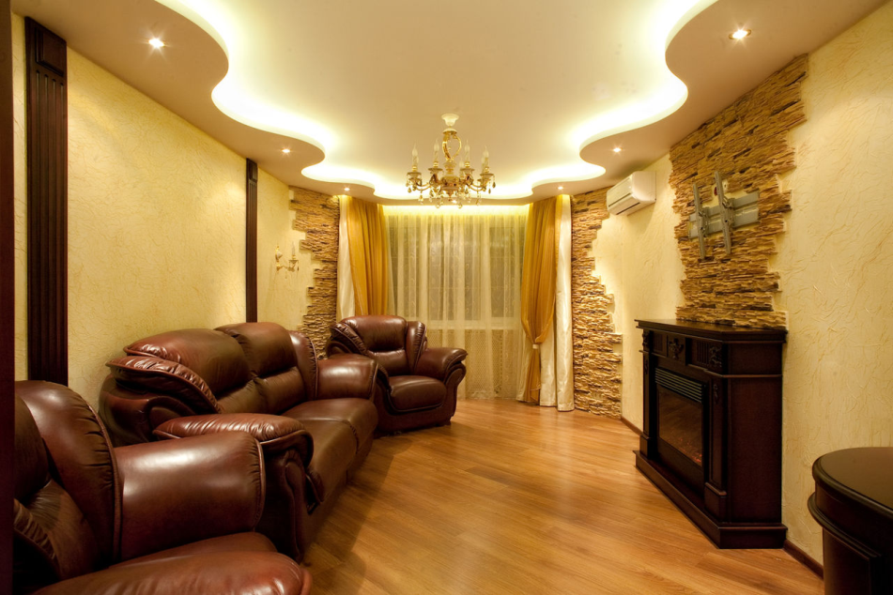
Виды ремонта. Евроремонт.
Вопрос: когда появилось понятие евроремонт?

Slide 19
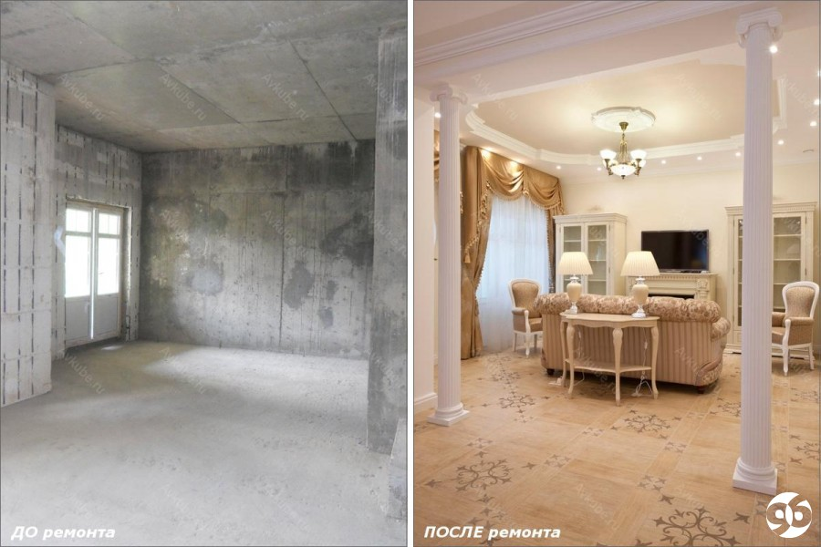
Евроремонт

Slide 20
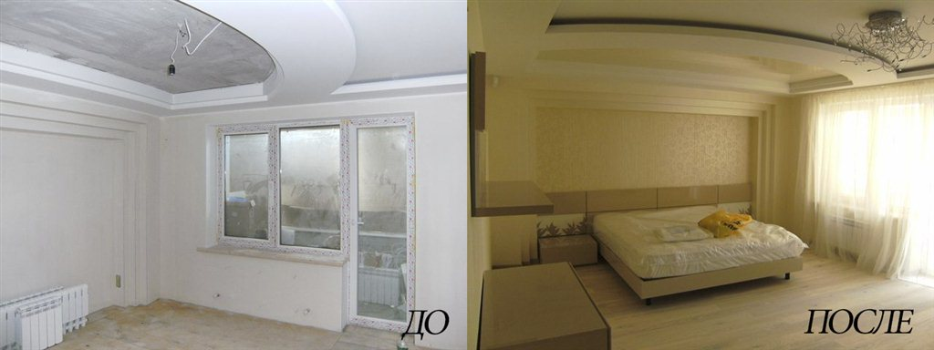
Евроремонт

Slide 21
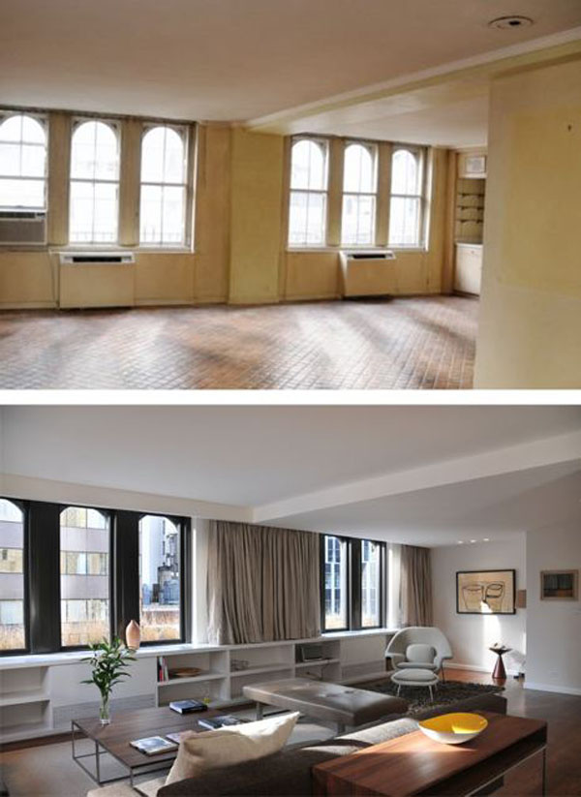
Евроремонт

Slide 25
Спасибо за работу на уроке!

